Slide 1
Откуда берутся вулканы
Бахметьев Стас

Slide 2
Строение вулкана

Slide 3
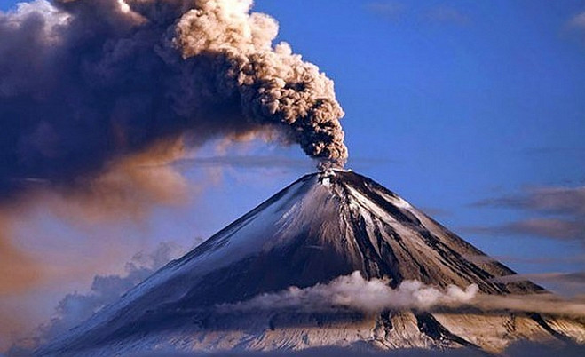

Slide 4
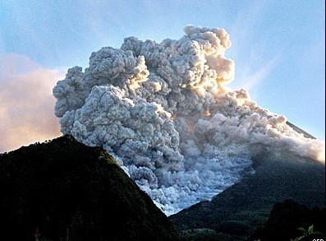

Slide 5
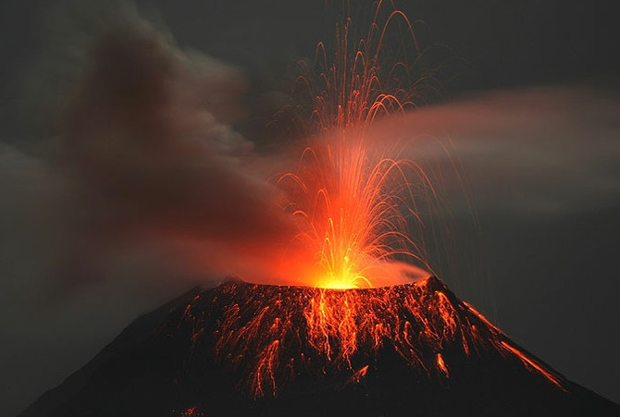

Slide 6
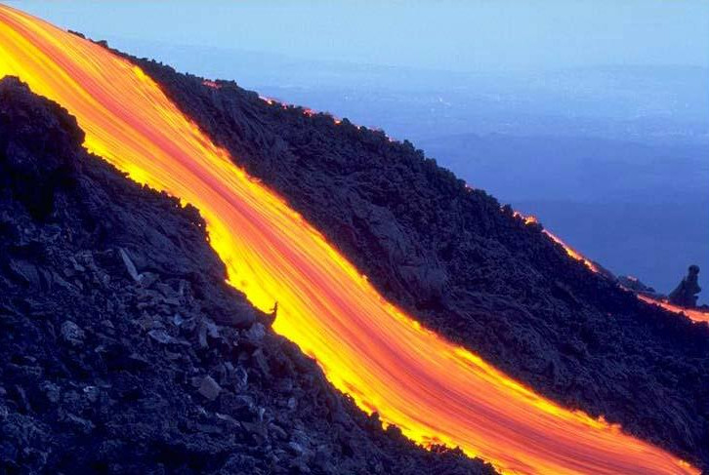

Slide 7
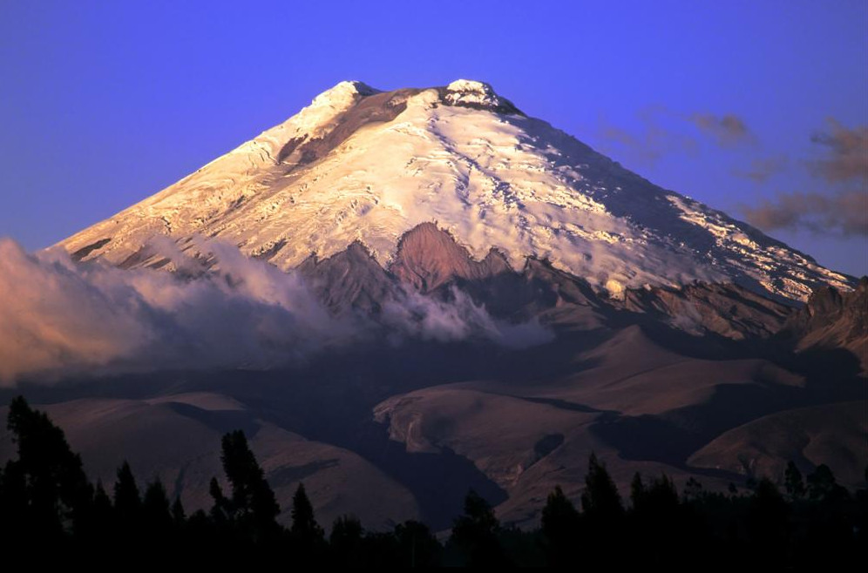

Slide 9
Спасибо
за внимание!

